Slide 1


Название команды: HackerCats
Название проекта: Алиса ДЕЙСТВИТЕЛЬНО умный помощник
Название кейса: Применение технологии Алиса в сервисах МТС

Slide 2
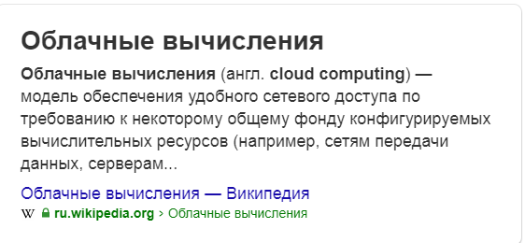
Проблема
Связанность голосового помощника Алиса с сервисами имеющихся крупных компаний.
Есть решения, но не популяризованы
Не приходят новые клиенты, высокая конкуренция
Отсутствие полной интеграции сервисов в функционал Алисы
Нет функции «запоминания пользователя»

Slide 3
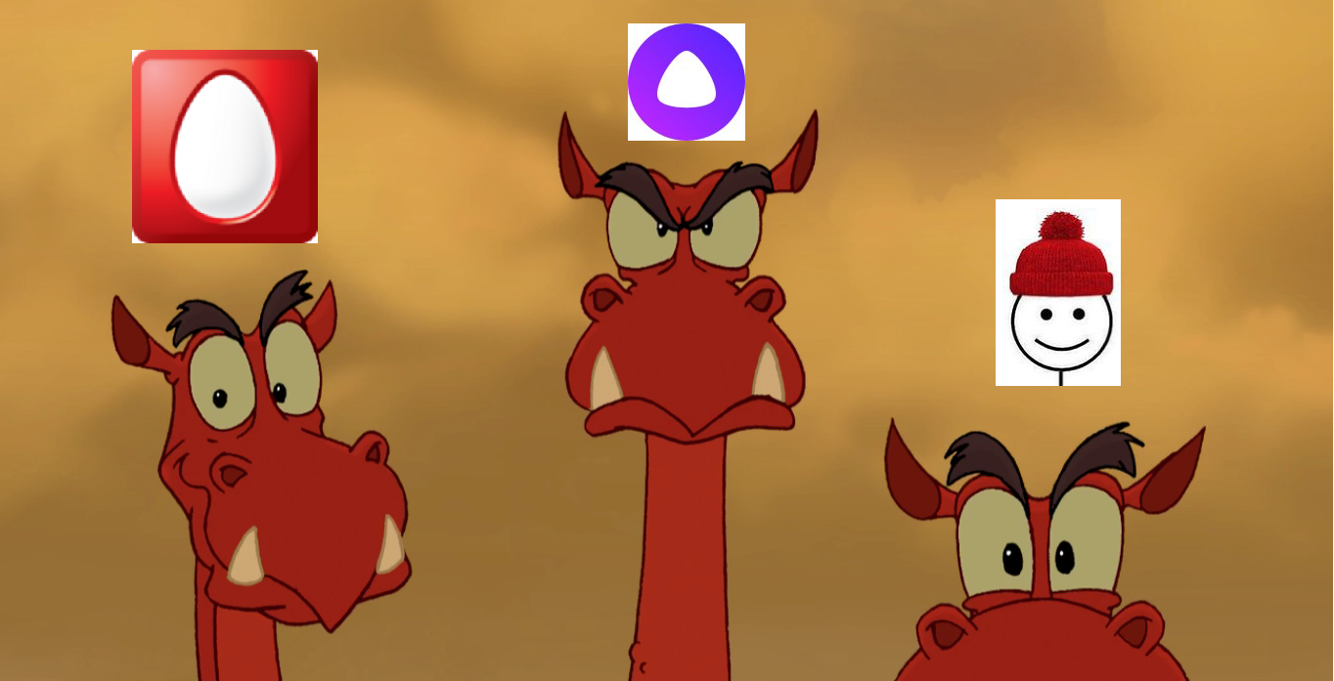
Конкурентные преимущества
Свободные ниши для развития и настройки диалогов в сервисе
Развитие платного контента
Формирование рынка продаж по определенной компании только для пользователей Алисы
Выгодно всем: Алисе, МТСу и пользователям.

Slide 4

Целевая аудитория
Крупные организации с интеграцией развлекательных сервисов в рамках телеком услуг
Крупные рекламные сервисы

Slide 5
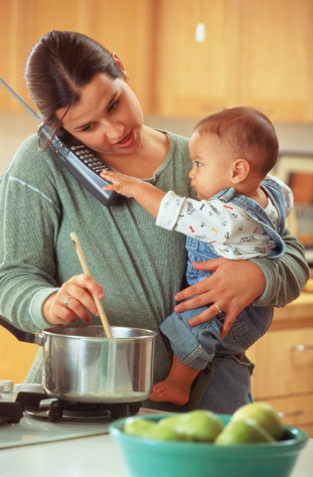
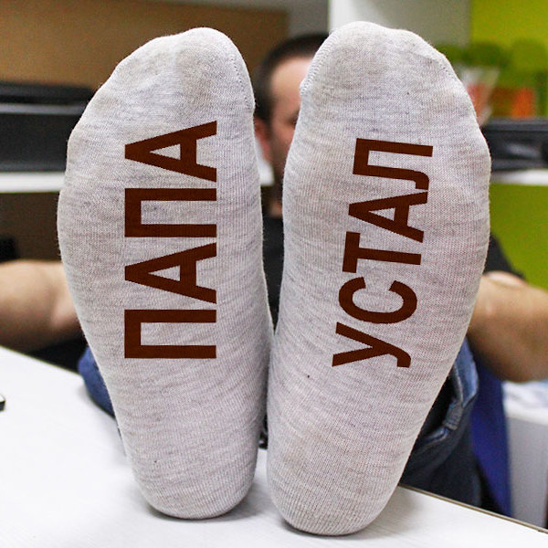
Хочу смотреть любимый фильм
Руки постоянно заняты

Slide 6

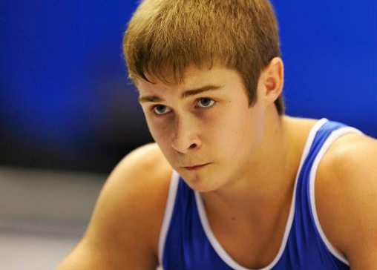
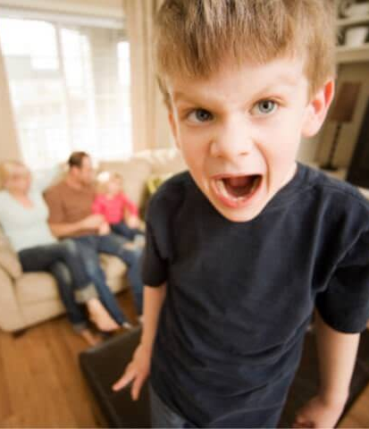
Я люблю спорт, но не люблю записывать
Не хочу ложиться спаааааать

Slide 7


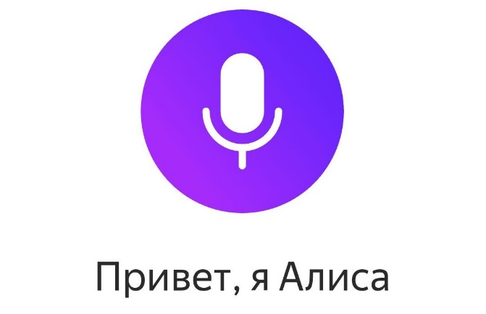



Реализация
Домен hackercats.ru
Яндекс облако + OS Linux
Сертификат SSL (для шифрования данных)
Взаимодействие с сервисами в JSON
Многоплатформенный язык Python

Slide 8



Service HackerCats
Service HackerCats
Service HackerCats

Slide 9
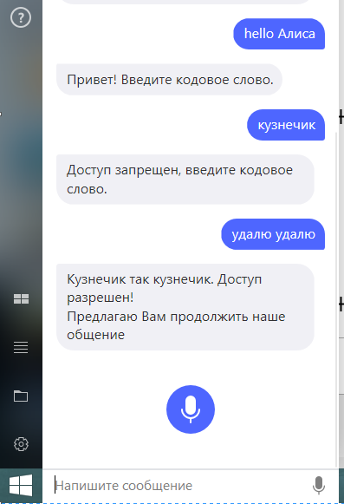
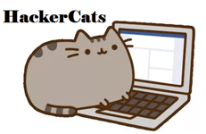
Благодарим за внимание!
https://github.com/gershprunger/hackaton

